Slide 1

Kể chuyện lớp 1
Tuần 12
Quả bóng rùa
(Sách Tiếng việt trang 133)

Slide 2

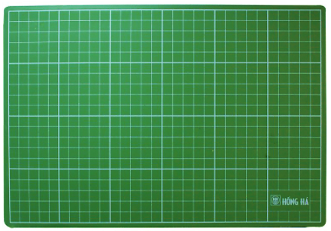

BÀI MỚI

Slide 3
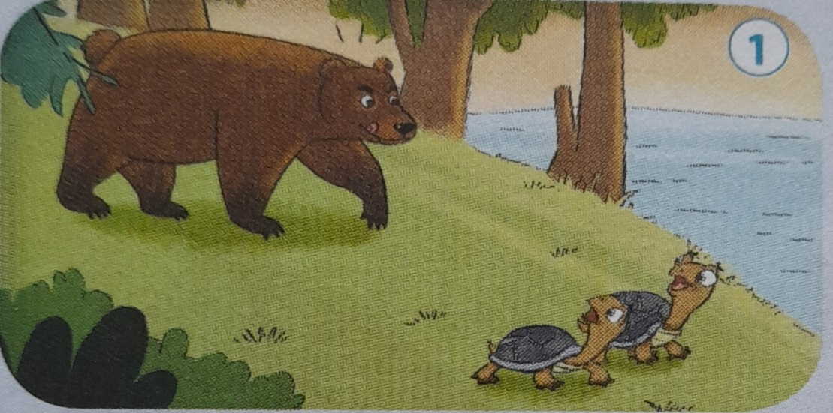
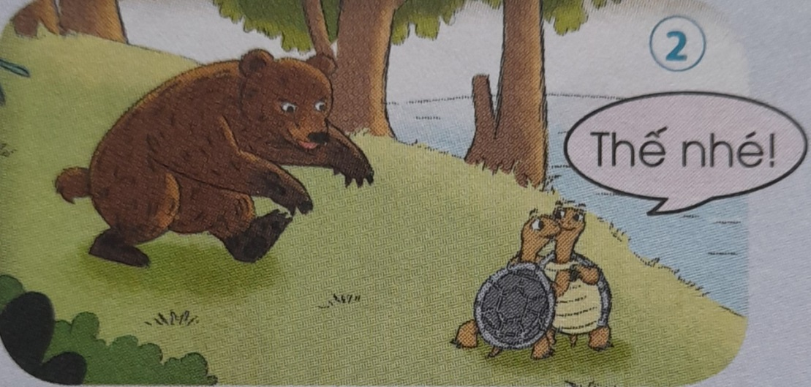
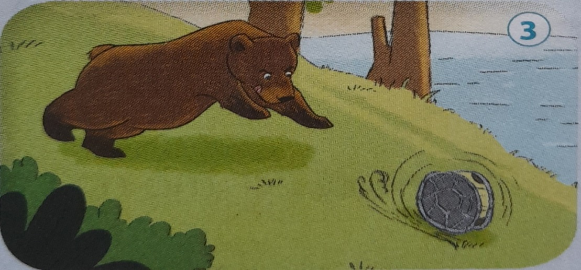
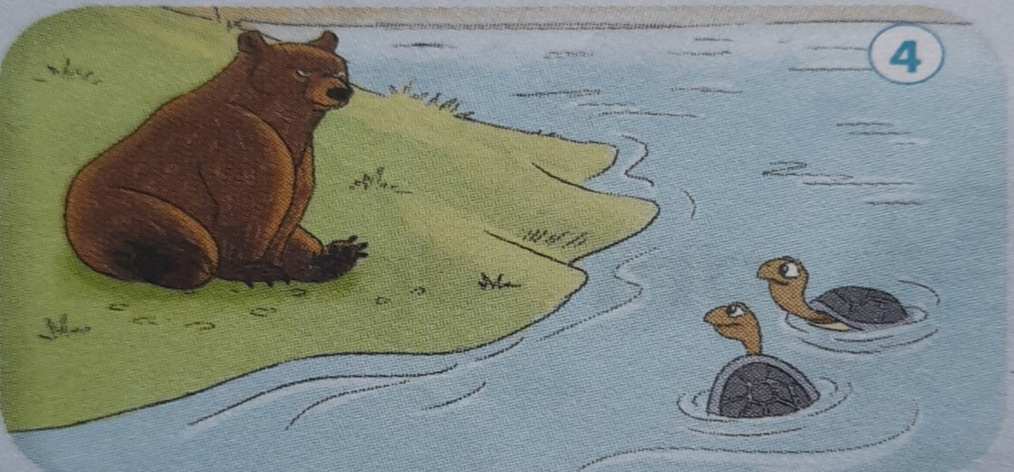
Quả bóng rùa
- Một ngày đẹp trời, hai chú rùa dạo chơi bên bờ sông. Bỗng nhiên, một con gấu đói meo xuất hiện. Gấu đuổi theo, định tóm lấy hai chú rùa. Hai chú rùa thấy gấu đuổi đến gần thì vô cùng sợ hãi. Nhưng chúng vẫn kịp nghĩ ra một cách. Chúng áp bụng, ôm nhau tạo thành một quả bóng tròn, lăn nhanh xuống sông. Gấu cố sức đuổi theo nhưng không kịp. Hai chú rùa đã bơi ra xa, nghển đầu chào, mặt gấu trên bờ đứng nhìn tức tối.

Slide 4

Chuyện gì xảy ra với hai chú rùa?
- Hai chú rùa bị gấu đuổi theo.

Slide 5


Khi gấu đuổi gần sát, hai chú rùa làm gì?
- Khi gấu đuổi gần sát, hai chú rùa đứng sát lại, bàn cách thoát nạn.

Slide 6



Hai chú rùa đã làm thế nào để thoát nạn?
- Hai chú rùa áp bụng vào nhau, ôm nhau, tạo thành quả bóng để lăn tròn.

Slide 7


Chuyện kết thúc thế nào?
- Hai chú rùa lăn nhanh xuống sông, gấu nhìn theo tức giận.

Slide 8

Kể nối tiếp câu chuyện

Slide 9
Qủa bóng rùa

Slide 10
Kể lại toàn bộ câu chuyện

Slide 11


Quả bóng rùa
- Một ngày đẹp trời, hai chú rùa dạo chơi bên bờ sông. Bỗng nhiên, một con gấu đói meo xuất hiện. Gấu đuổi theo, định tóm lấy hai chú rùa. Hai chú rùa thấy gấu đuổi đến gần thì vô cùng sợ hãi. Nhưng chúng vẫn kịp nghĩ ra một cách. Chúng áp bụng, ôm nhau tạo thành một quả bóng tròn, lăn nhanh xuống sông. Gấu cố sức đuổi theo nhưng không kịp. Hai chú rùa đã bơi ra xa, nghển đầu chào, mặt gấu trên bờ đứng nhìn tức tối.

Slide 12



Quả bóng rùa
Chi tiết nào trong chuyện thú vị?
- Hai chú rùa ôm nhau tạo thành quả bóng lăn tròn để thoát nạn.

Slide 13
Thông điệp: Đoàn kết sẽ là sức mạnh giúp chúng ta thành công hay vượt qua khó khăn, nguy hiểm.

Slide 14

Chào tạm biệt các con

